Slide 1
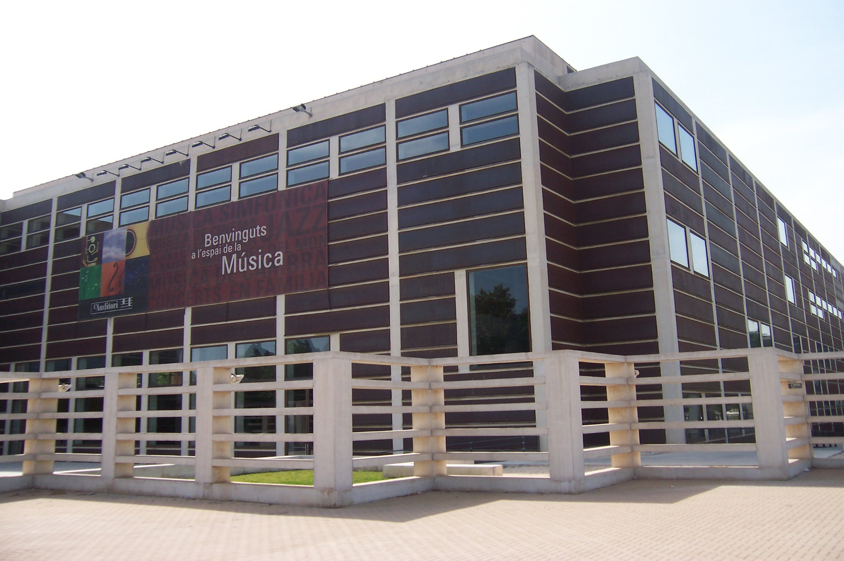


PICA SO

Slide 2
Informació general
En aquest dossier trobareu la informació referent al concert que heu vingut a veure.
El material que conté la guia està creat com a anticipació per facilitar el seguiment del concert.
La sessió a la qual assistireu és familiar o escolar, tingueu en compte que a la sala hi haurà soroll ambient a causa de l’afluència de molts infants.
Hi ha moments en que el públic aplaudeix al ritme de les cançons.
Per conèixer l’Auditori per dins i ubicar-vos podeu consultar el dossier d’accés general.
Els símbols pictogràfics utilitzats són propietat del Govern d’Aragó i han sigut creats per Sergio Palao per ARASAAC (http://arasaac.org) que els distribueix sota llicència Creative Commons (BY-NC-SA). Autor: CRAB Fundació i Aprenem autisme.

Slide 3


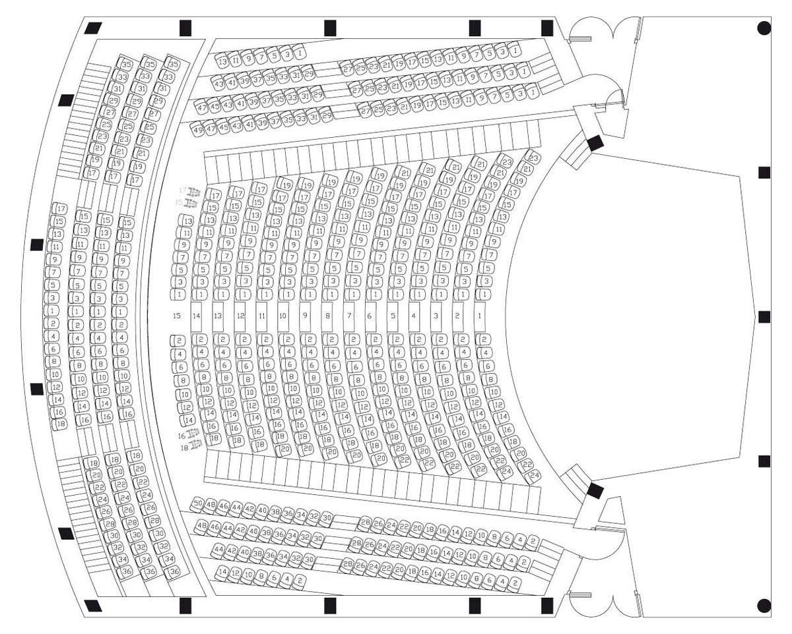

Mapa sala 2: Oriol Martorell
GUARDA-ROBA
LAVABOS
ACCÉS
ESCENARI
ACCÉS
ÀREA RELAXADA

Slide 4
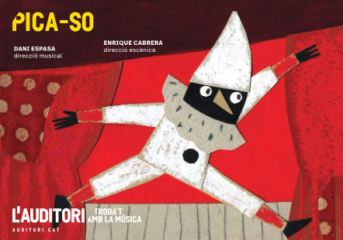

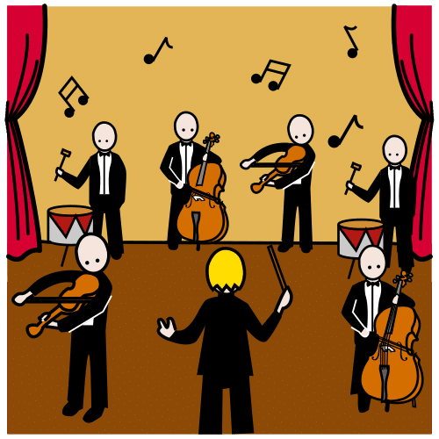



AVUI VAIG A L’AUDITORI A VEURE EL CONCERT PICA SO.

Slide 5


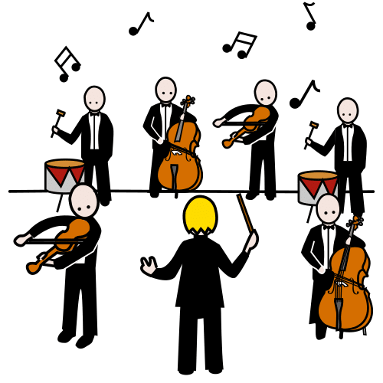
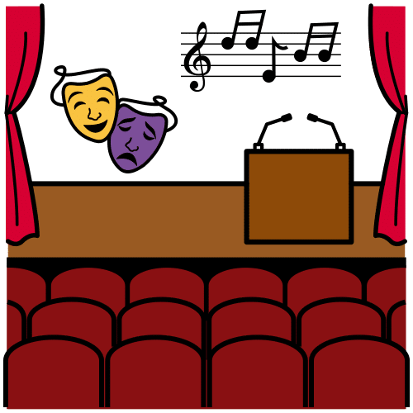

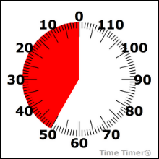



INFORMACIÓ DEL CONCERT
CONCERT DE MÚSICA | DIFERENTS MÚSICS A L’ESCENARI
DURACIÓ | 50 MINUTS
JO | ESCOLTO, MIRO I APLAUDEIXO

Slide 6


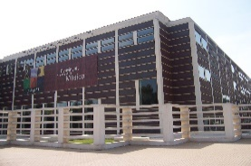













NORMES AUDITORI
DINS DE L’AUDITORI VAIG CAMINANT.
ELS ULLS OBERTS PER VEURE TOT EL CONCERT.
LES ORELLES ATENTES PER ESCOLTAR BÉ.
LA BOCA PETITA EN SILENCI O PARLO FLUIXET.

Slide 7
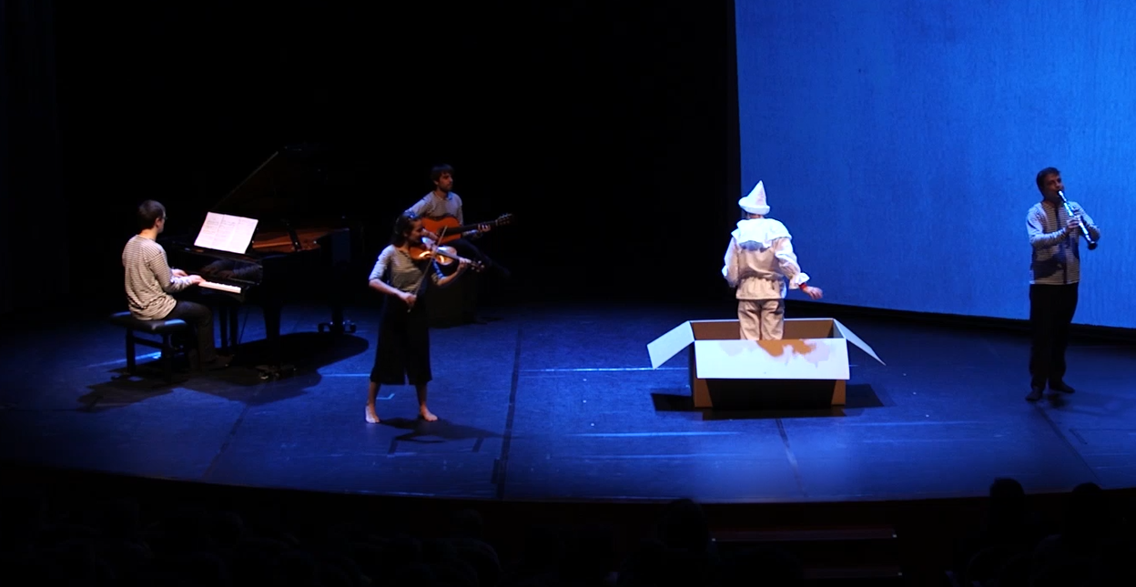


AL CONCERT PICA SO HI HA 4 MÚSICS A L’ESCENARI.

Slide 8
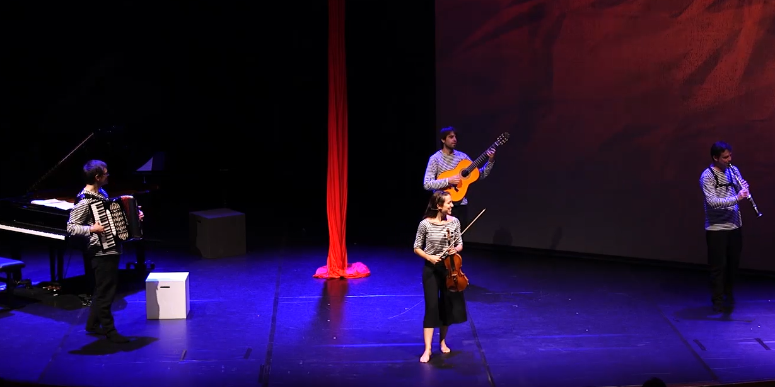

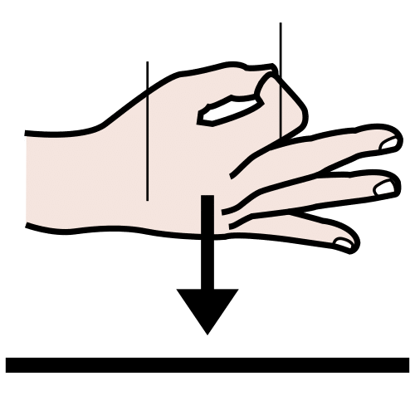


ELS INSTRUMENTS DEL CONCERT SÓN DE VENT I DE CORDA

Slide 9
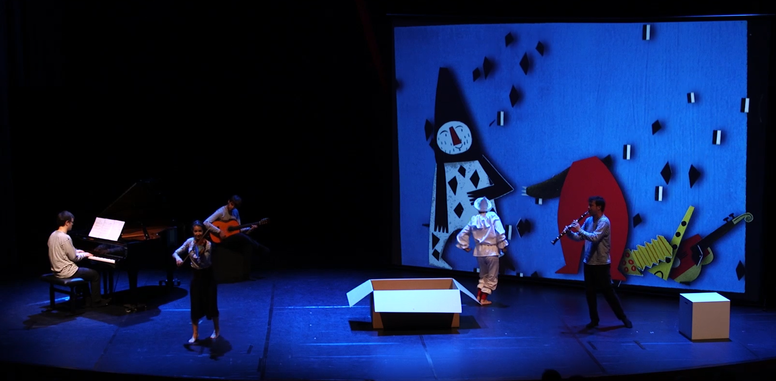




DARRERA DELS MÚSICS ES PROJECTEN IMATGES DE LES CANÇONS.

Slide 10
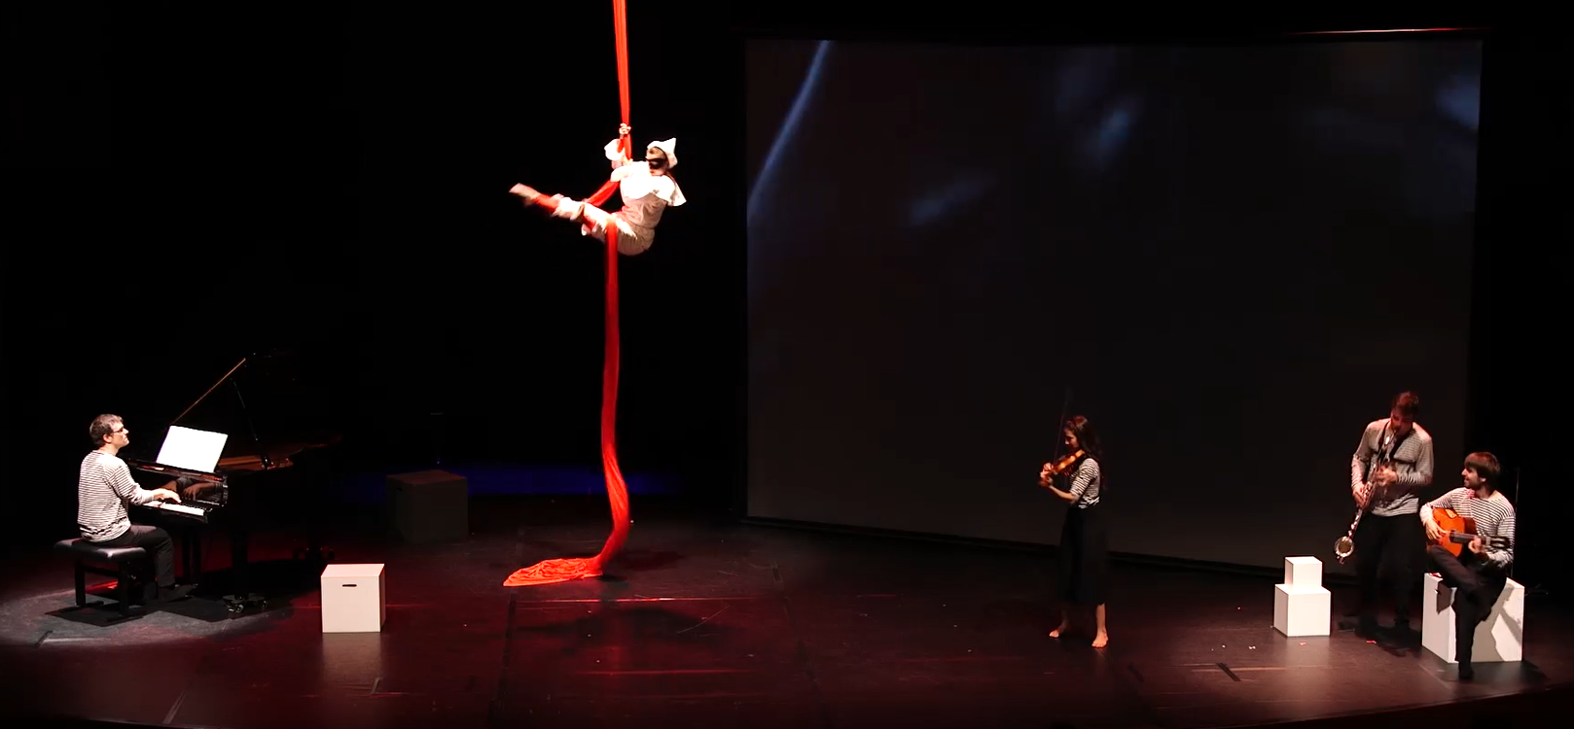

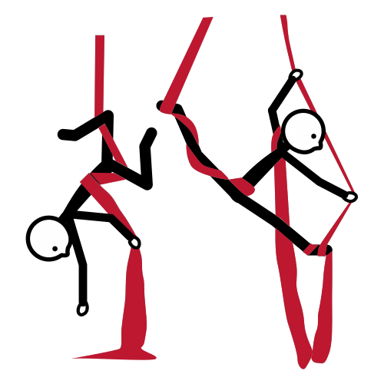

UN PERSONATGE BALLA LES DIFERENTS CANÇONS I FA ACROBÀCIES.

Slide 11
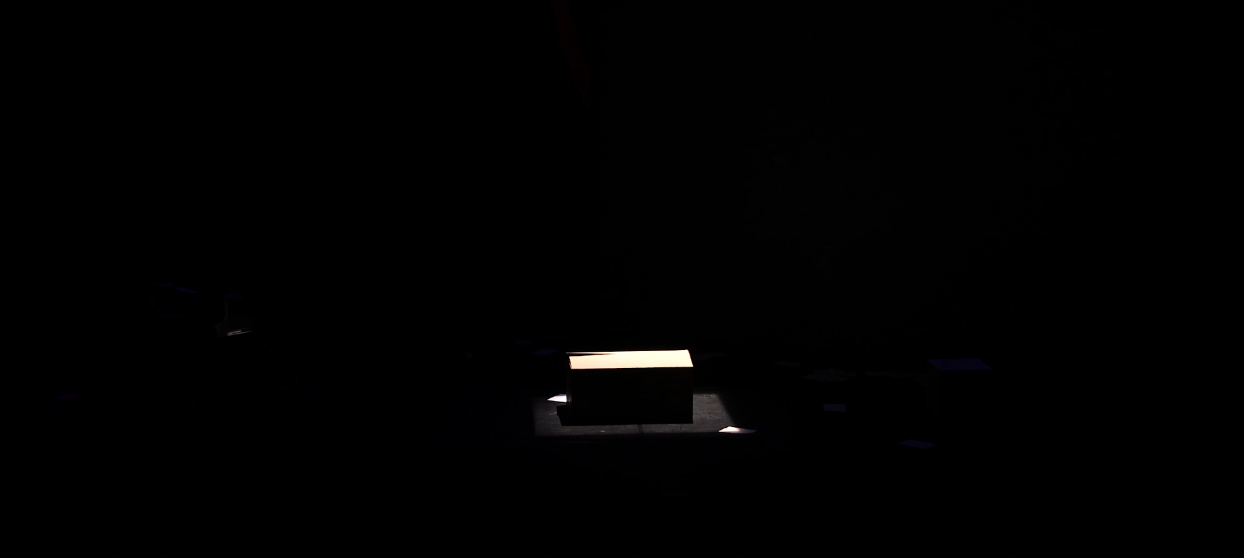



AL FINAL DEL CONCERT S’APAGUEN TOTES LES LLUMS.

Slide 12

AQUESTA GUIA HA ESTAT CREADA PER
Els símbols pictogràfics utilitzats són propietat del Govern d’Aragó i han sigut creats per Sergio Palao per ARASAAC (http://arasaac.org) que els distribueix sota llicència Creative Commons (BY-NC-SA). Autor: CRAB Fundació i Aprenem autisme.

